Slide 1
Виртуальный зоопарк
Приморский край
Автор презентации:
Понасенко К.Ф.

Slide 2
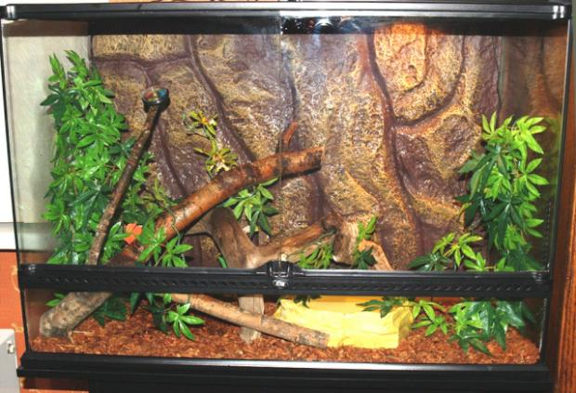
Павильон № 1. Террариум с насекомыми

Slide 3
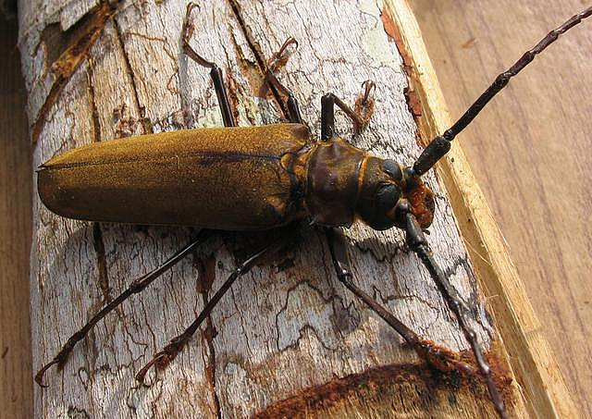
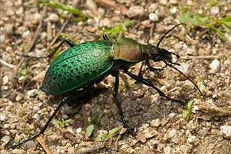
Реликтовый дровосек
Жужелица Шренка

Slide 4
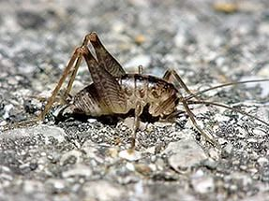
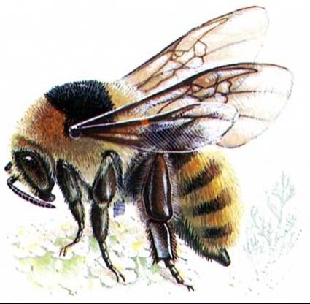
Пещерный кузнечик
Шмель-отшельник

Slide 5
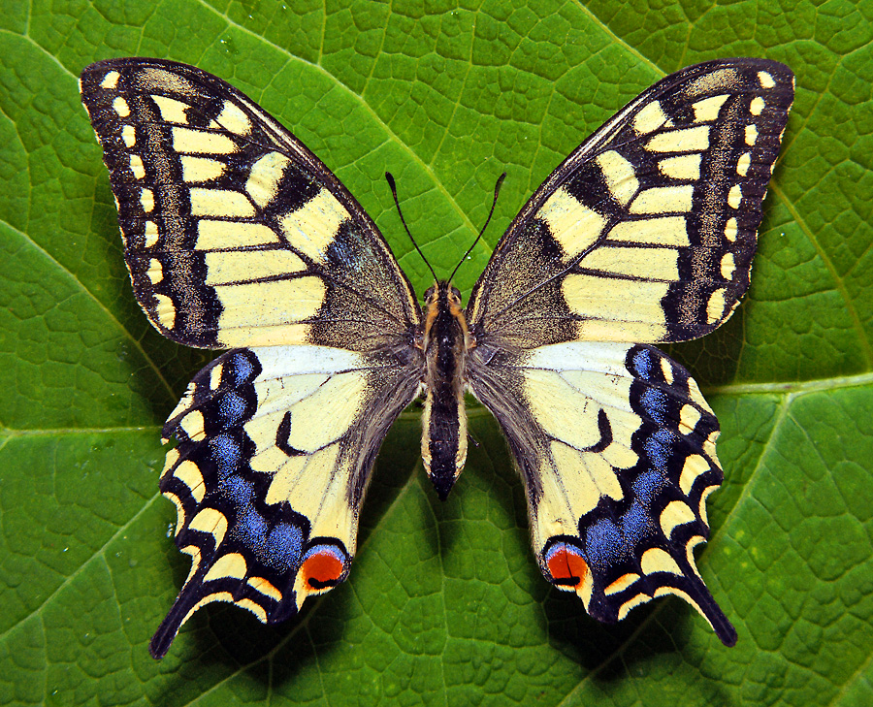
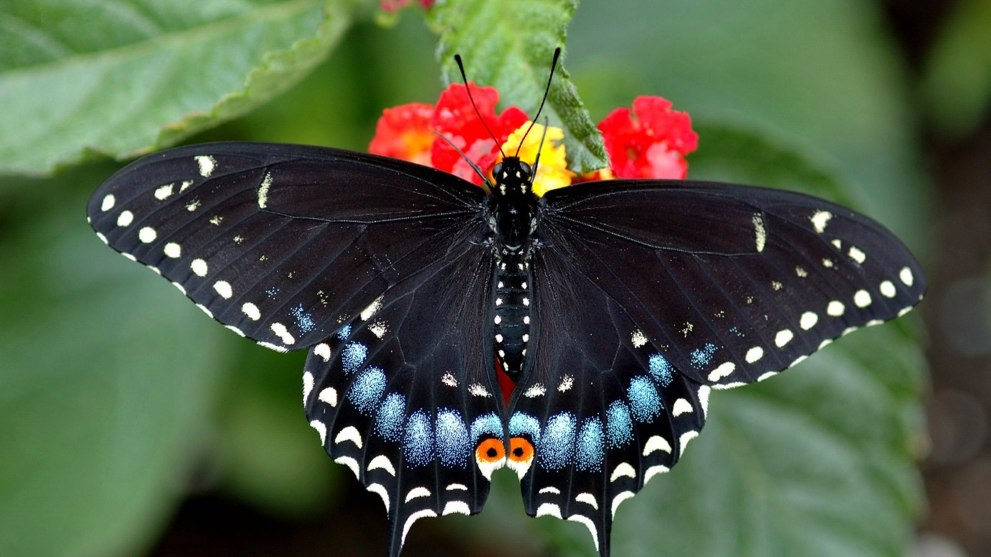
Бабочка Махаон

Slide 6
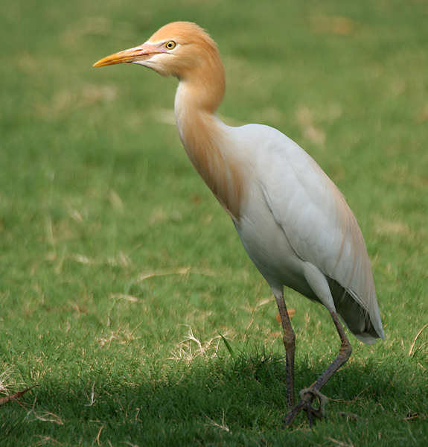
Павильон № 2. «Мир птиц».
Египетская цапля
Прослушать голос

Slide 7
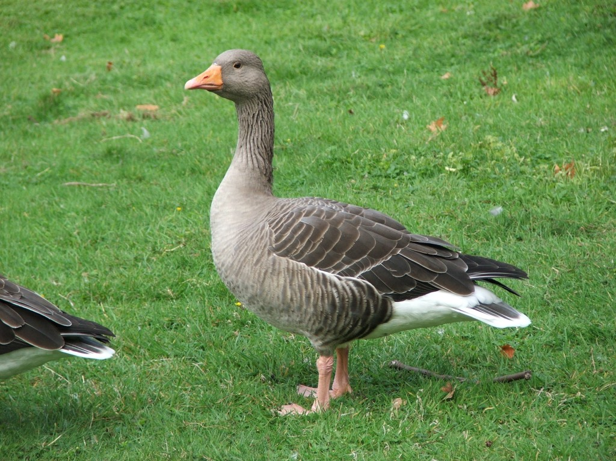
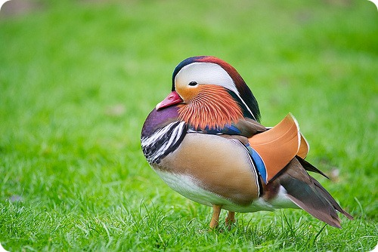
Серый гусь
Прослушать голос
Утка мандаринка

Slide 8
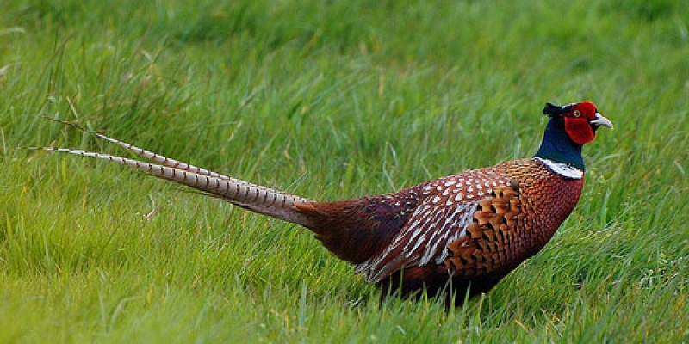
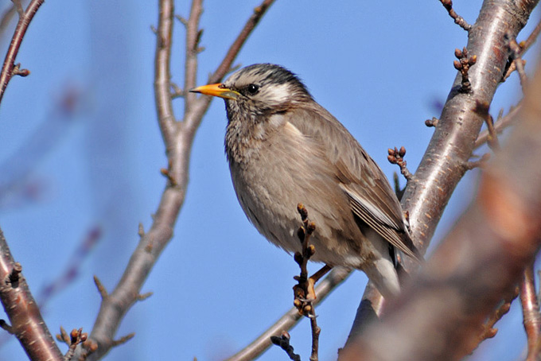
Фазан
Прослушать голос
Серый скворец
Прослушать голос

Slide 9
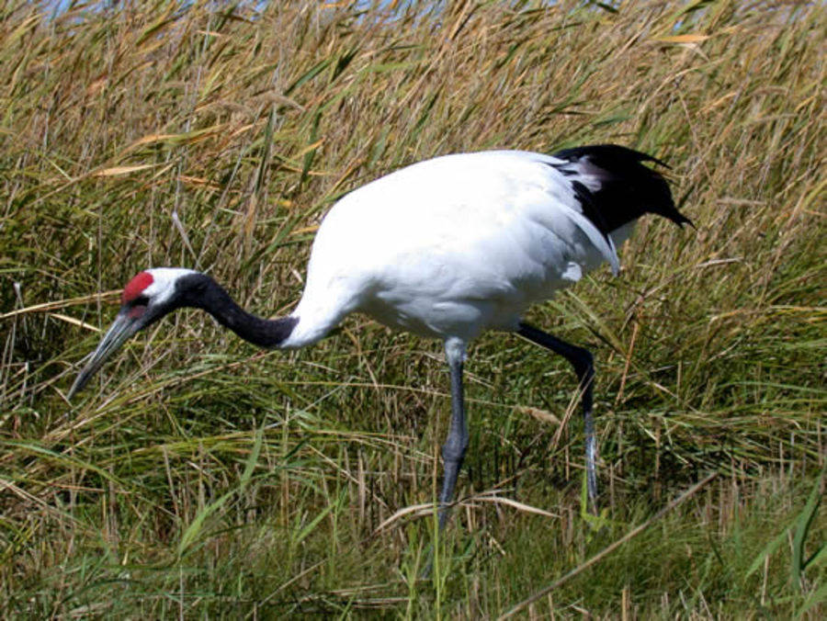
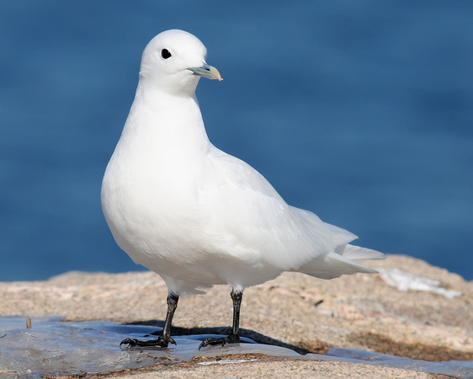
Японский журавль
Прослушать голос
Белая чайка
Прослушать голос

Slide 10
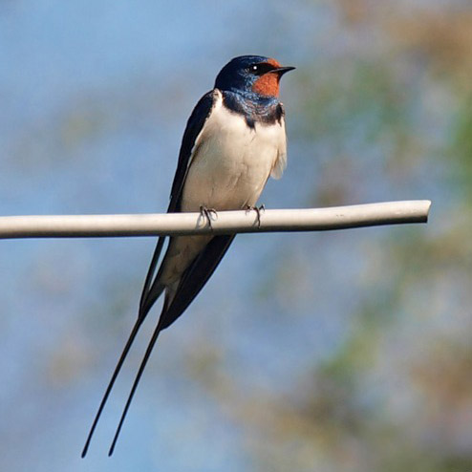
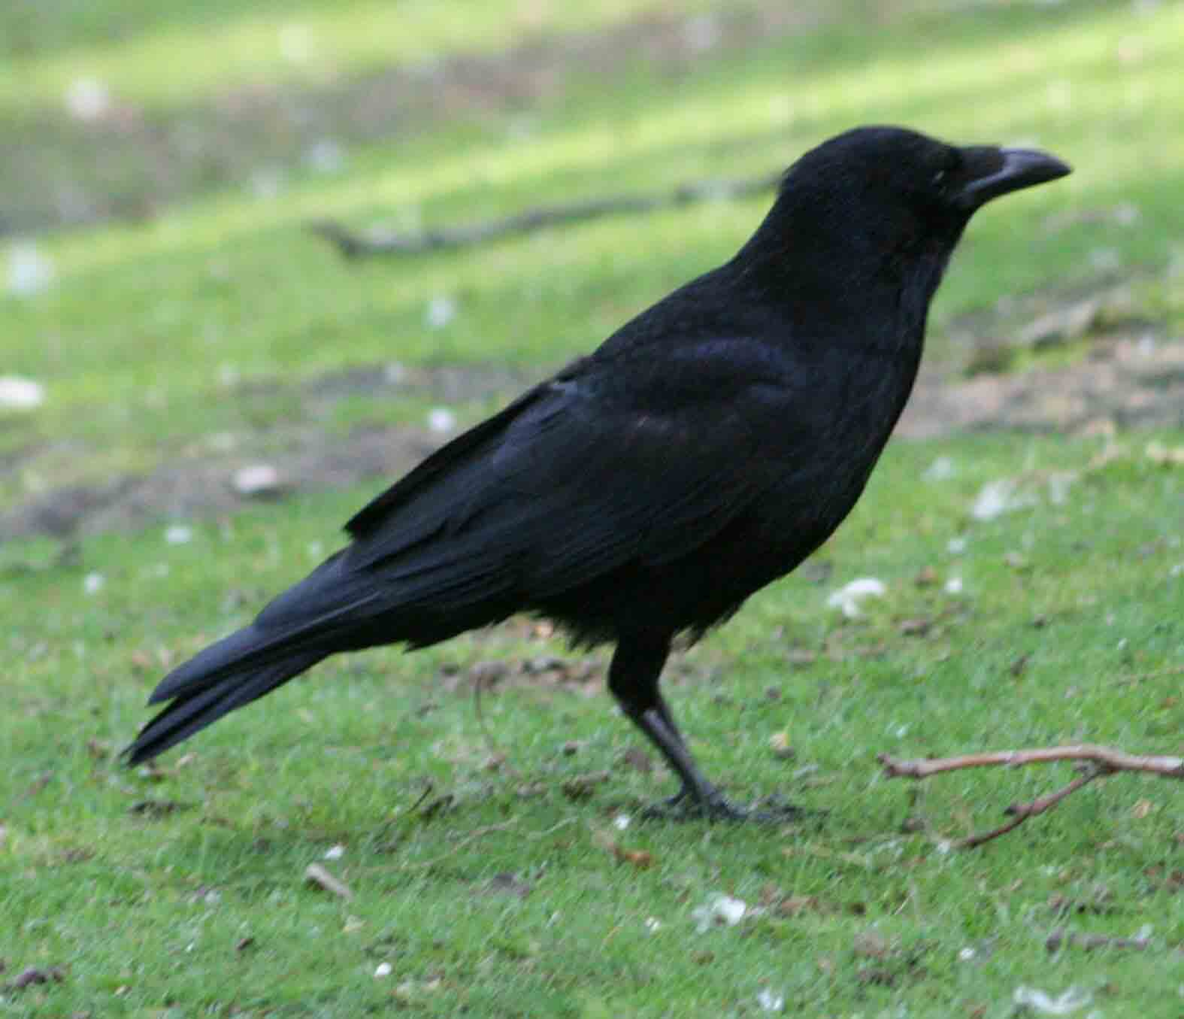
Деревенская ласточка
Прослушать голос
Черная ворона
Прослушать голос

Slide 11
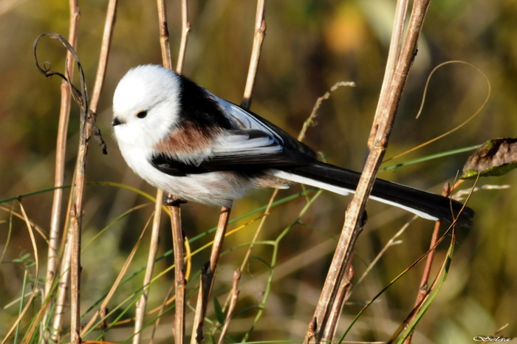
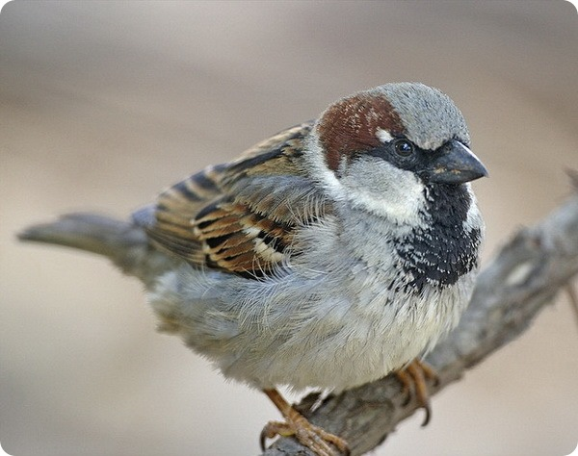
Длиннохвостая синица
Прослушать голос
Домовой воробей
Прослушать голос

Slide 12
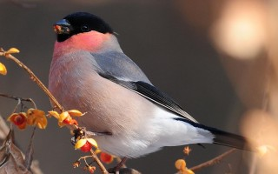
Прослушать голос
Уссурийский снегирь

Slide 13
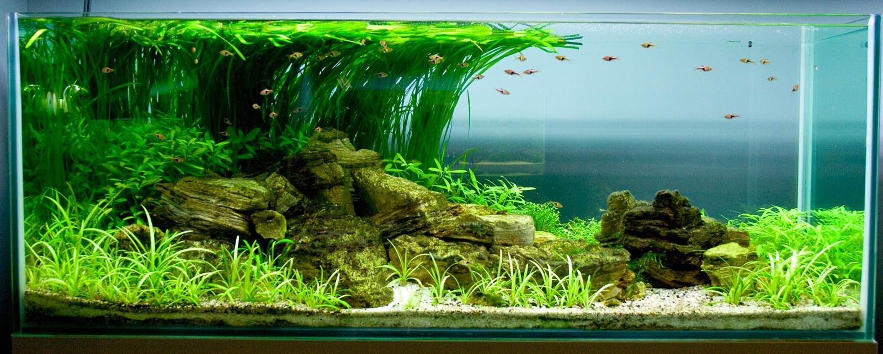
Павильон № 3. Аквариум с морскими обитателями.

Slide 14
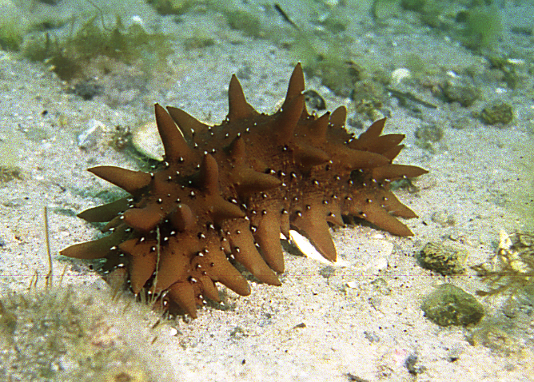
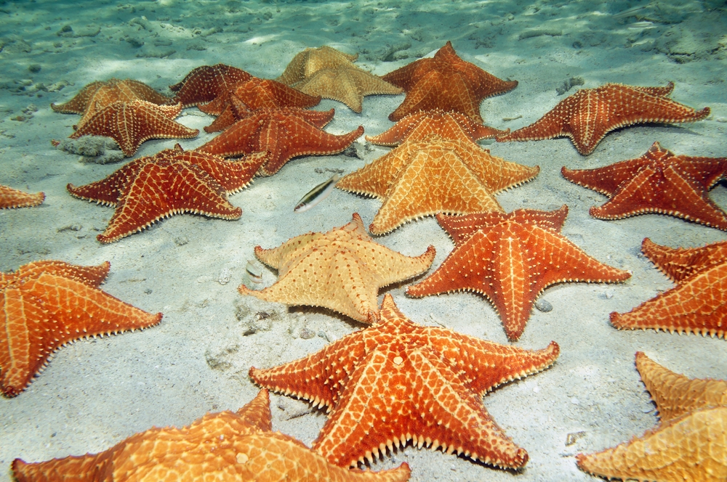
Трепанг
Морская звезда

Slide 15
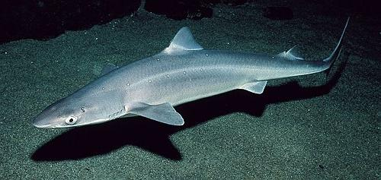
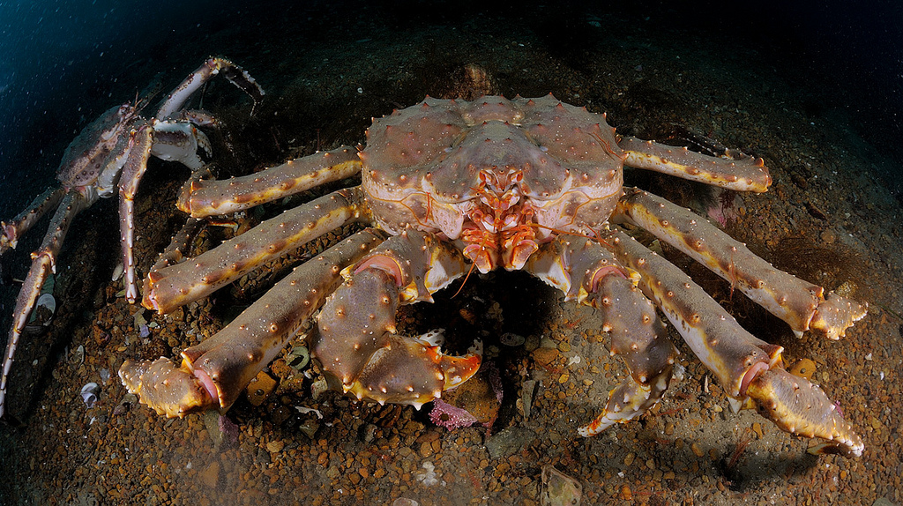
Акула катран
Камчатский
краб

Slide 16
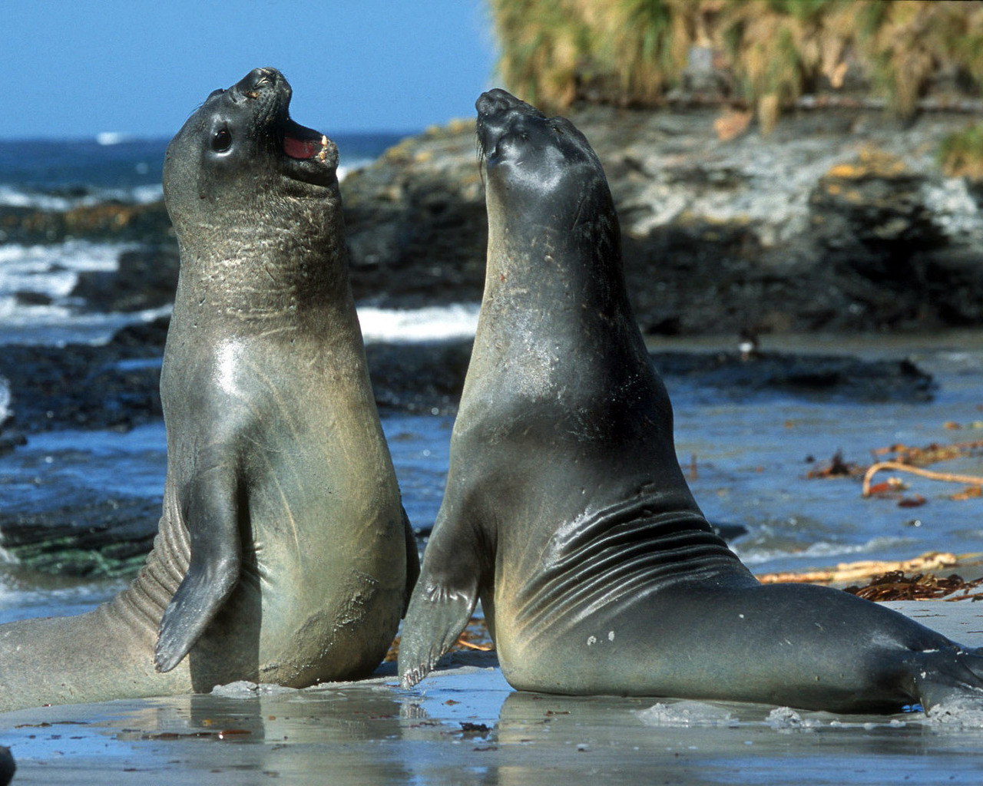
Северные морские котики

Slide 17
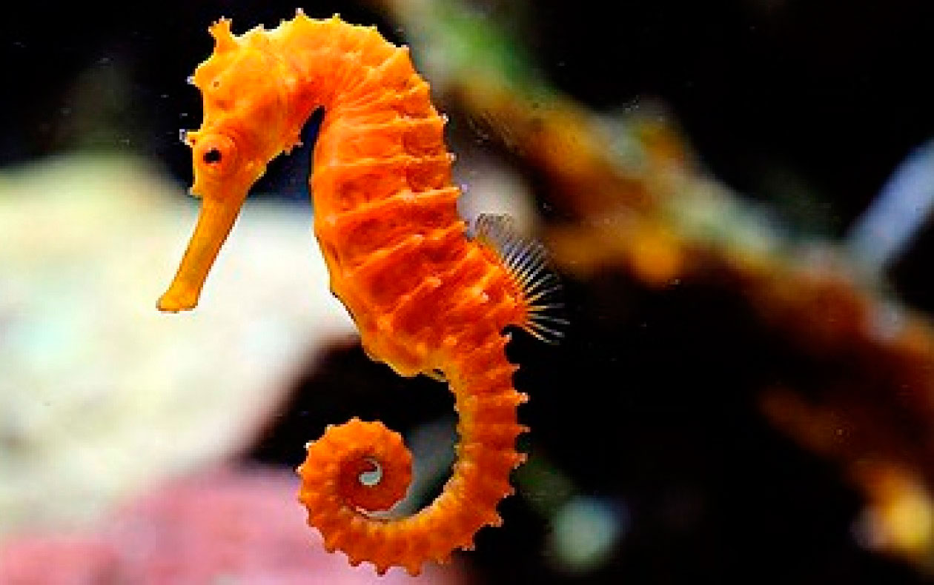
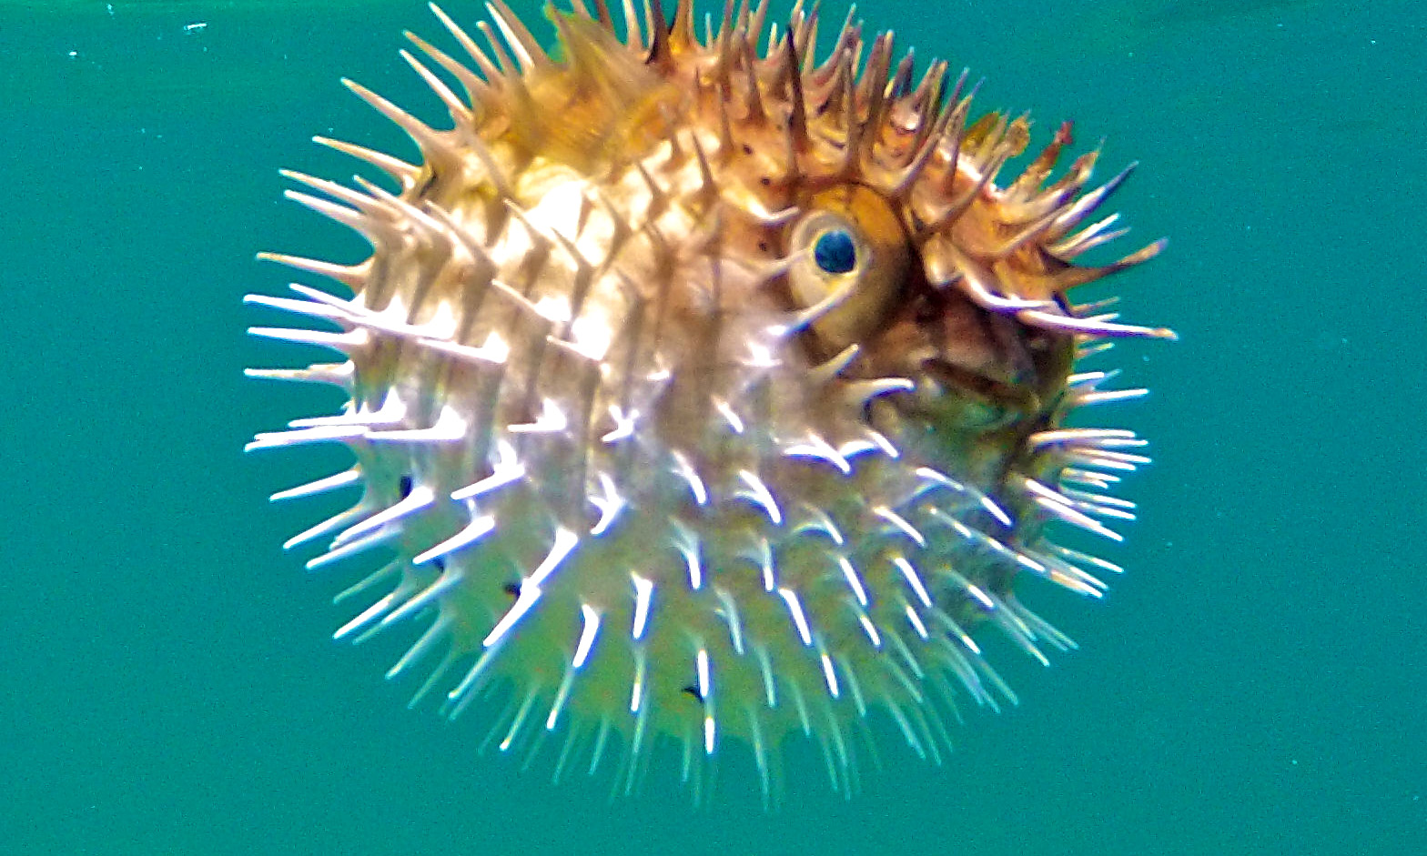
Морской конек
Рыба-еж

Slide 18
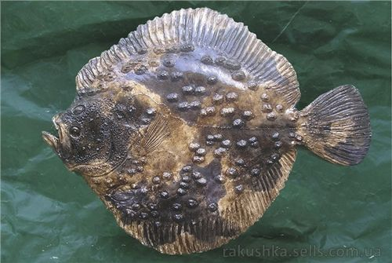
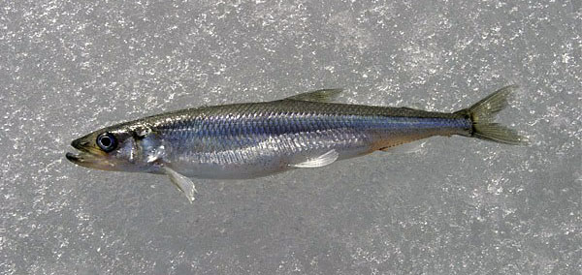
Камбала
Корюшка

Slide 19
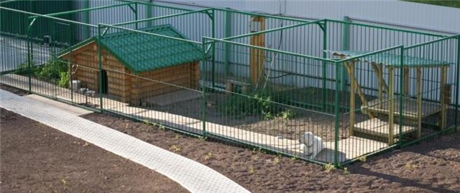
Вольер с дикими животными.

Slide 20
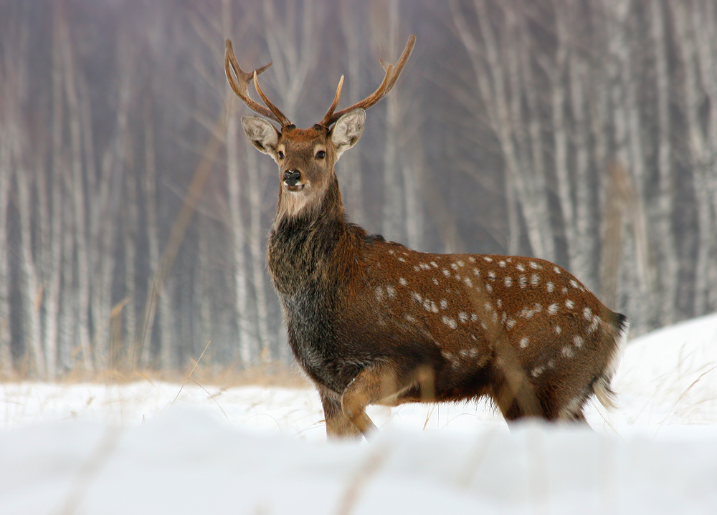
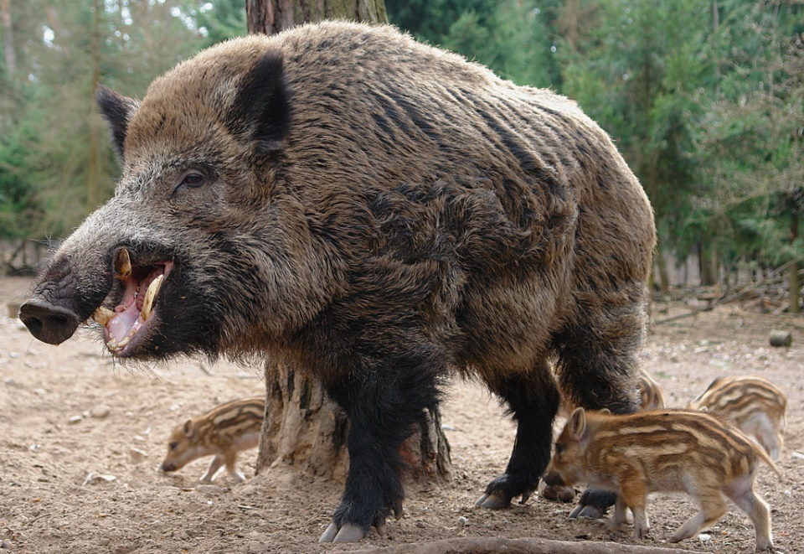
Пятнистый олень
Дикий кабан

Slide 21
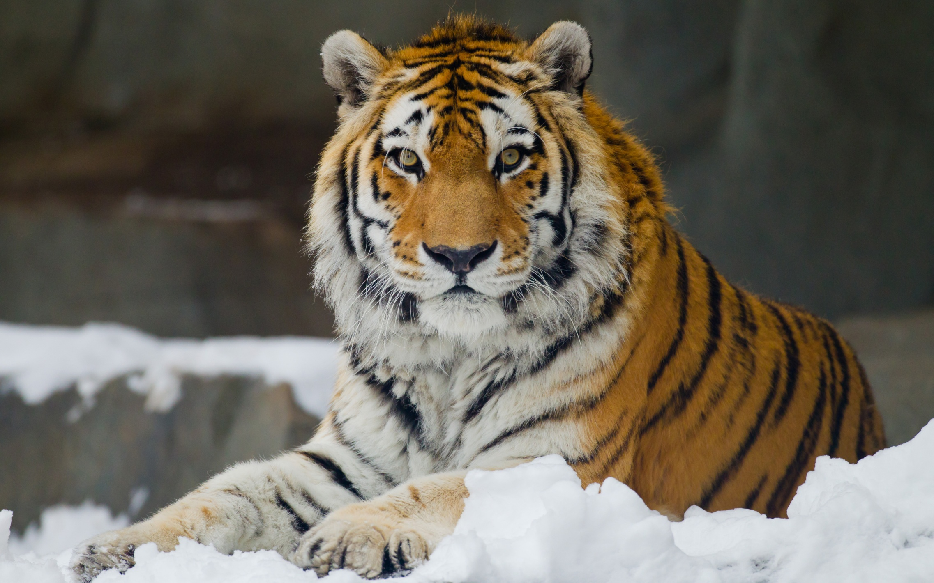
Амурский тигр

Slide 22
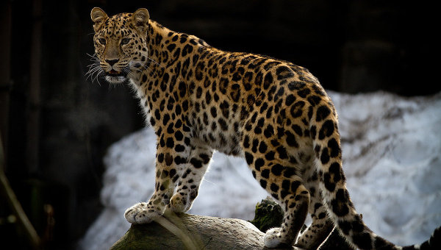
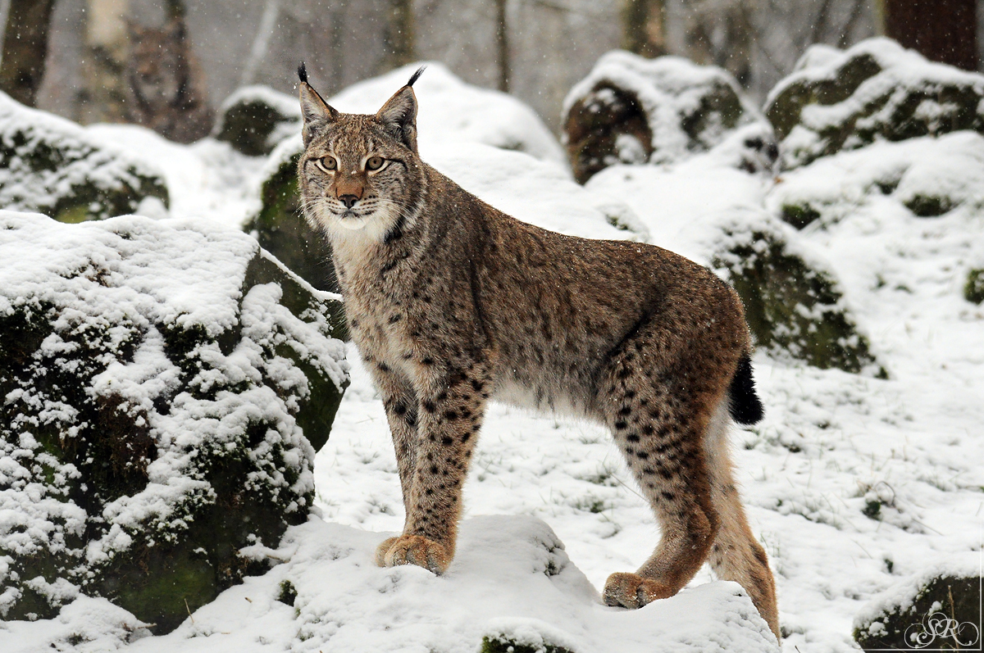
Дальневосточный
леопард
Рысь

Slide 23
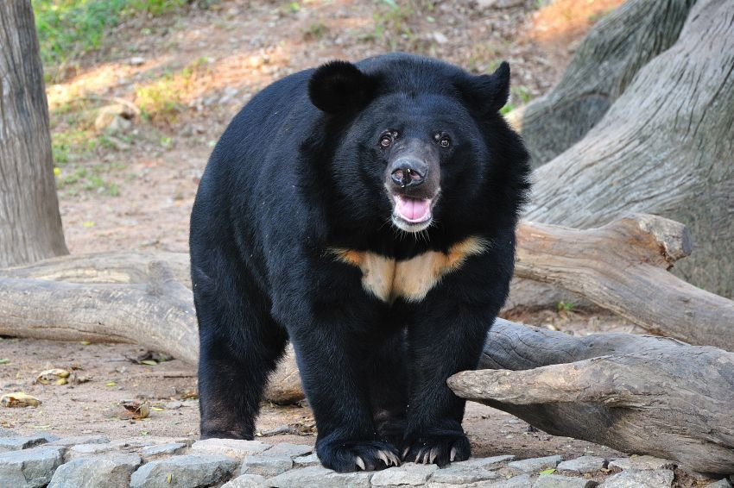
Гималайский медведь

Slide 24
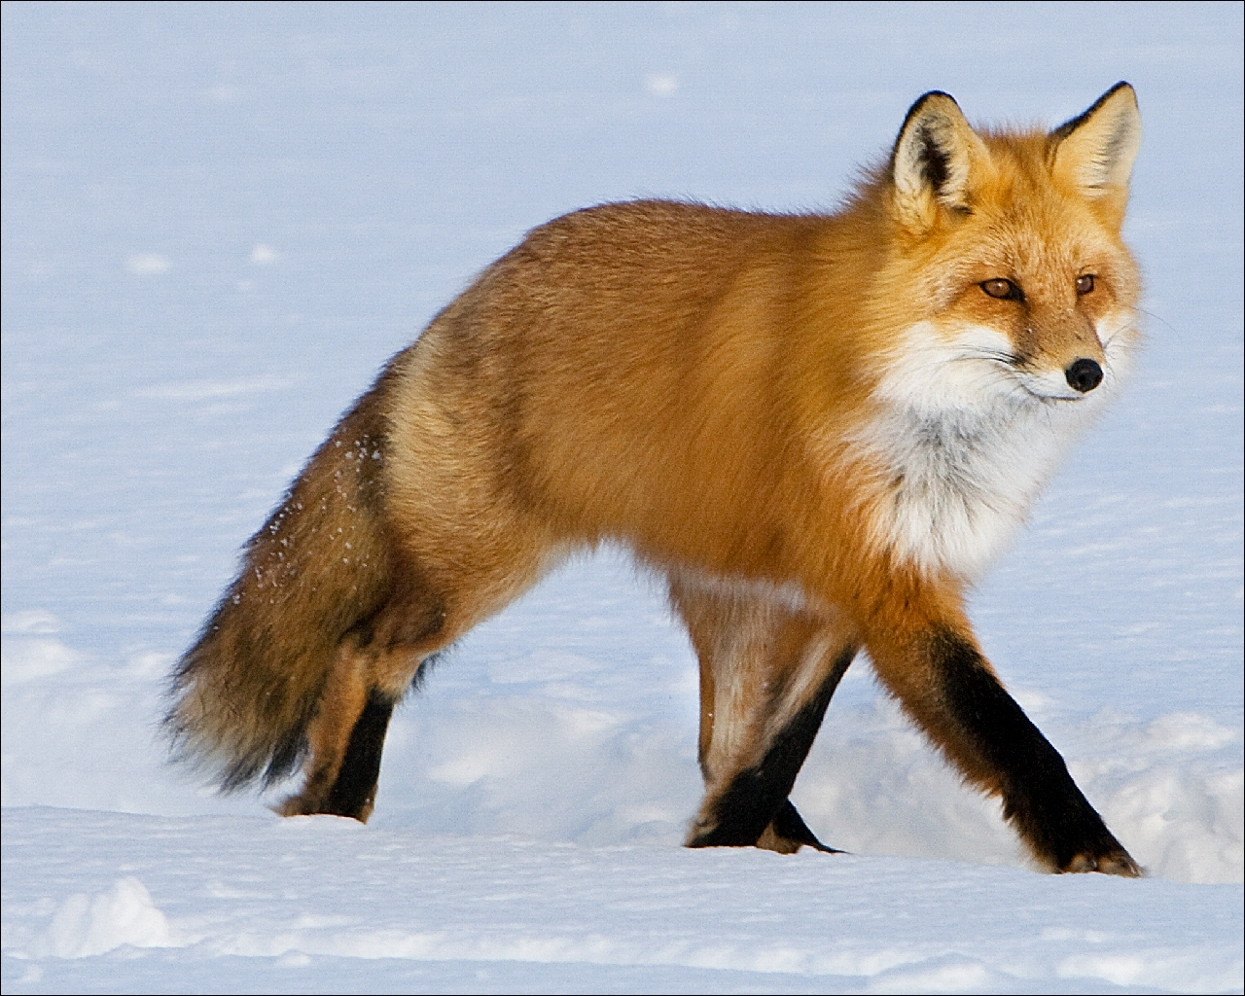
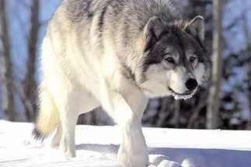
Лисица
Волк

